Slide 1


PECADO, EVANGELHO E LEI
Lição 9 de 30 de maio de 2026

Slide 2
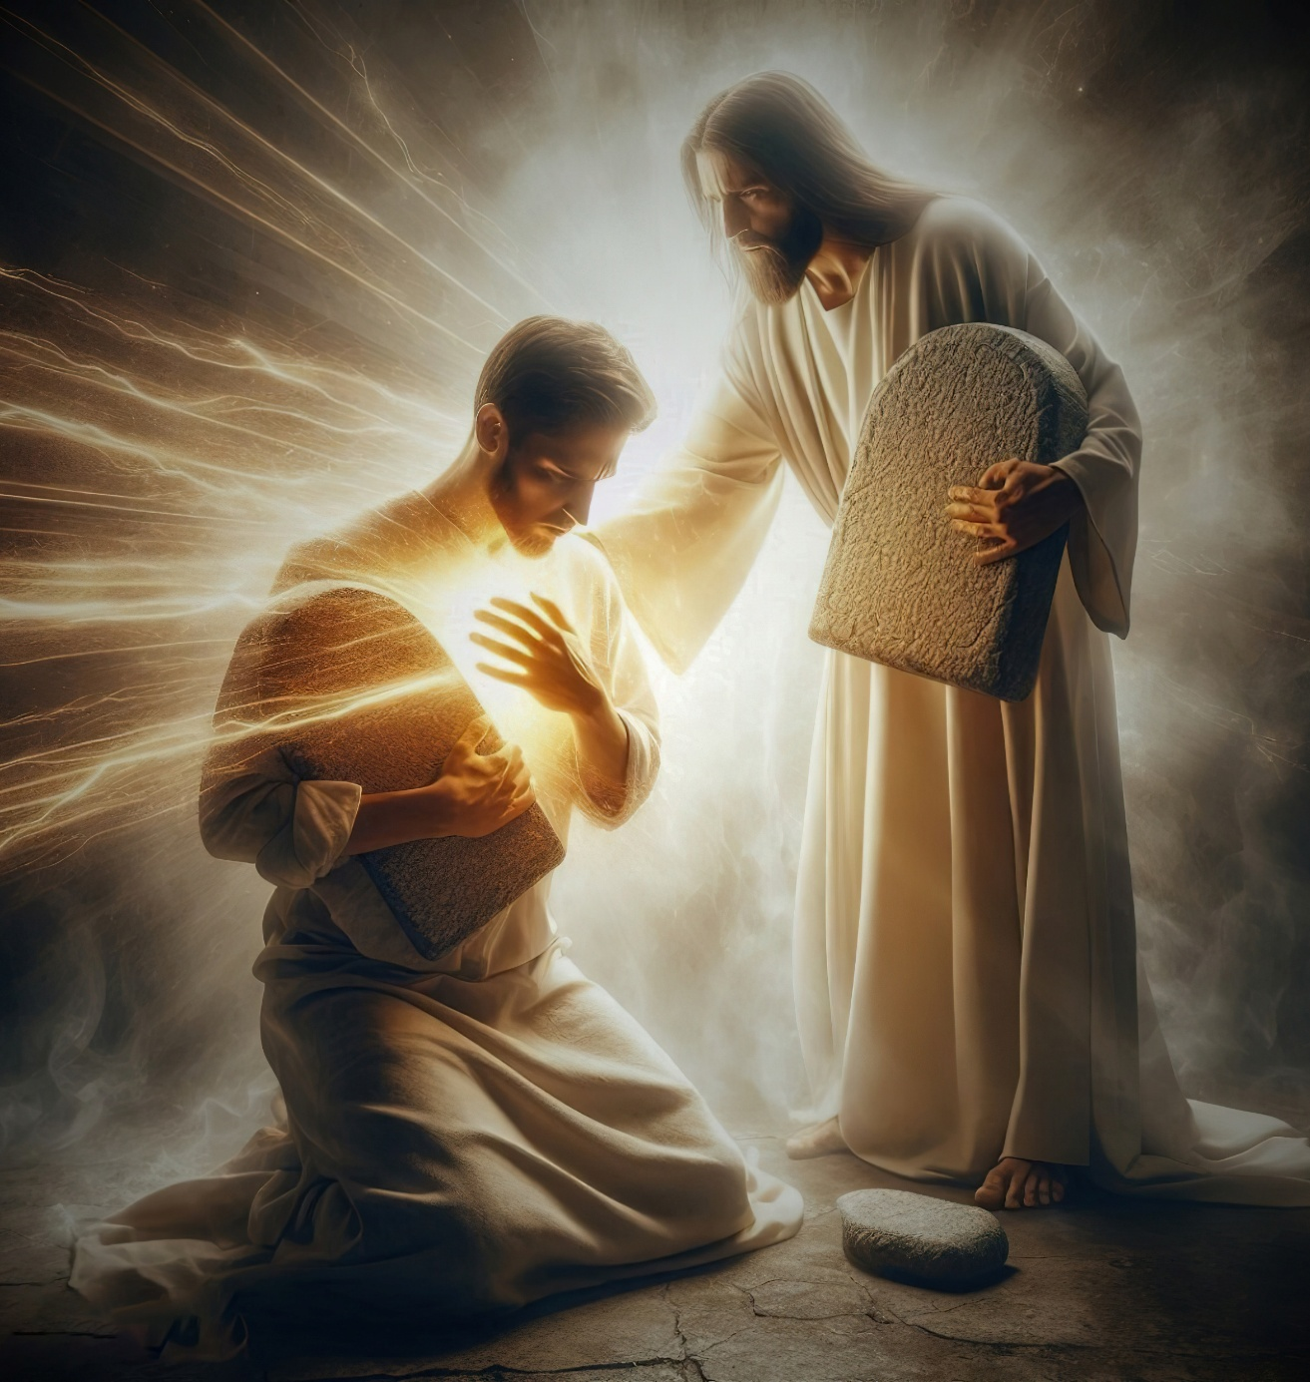
“Nunca esquecerei seus mandamentos, pois por eles Tu me deu vida. Eu sou seu; Salve-me porque busquei seus mandamentos”
(Salmos 119:93, 94)

Slide 3

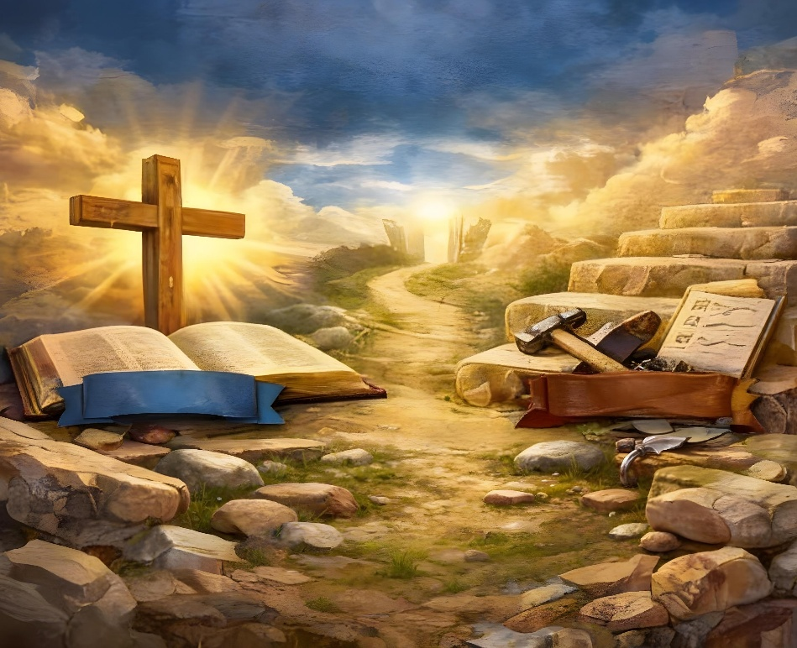
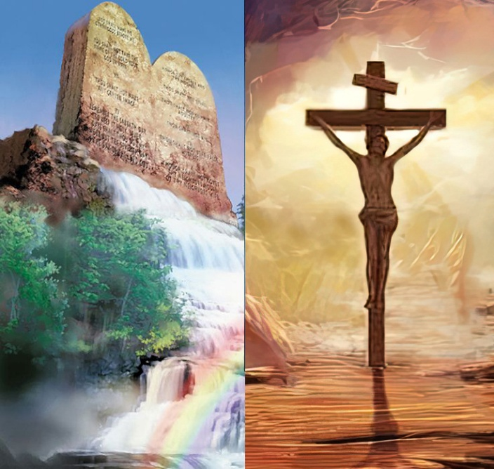
Quer aceitemos ou não, o pecado é um problema que nos afeta a todos, destruindo nosso relacionamento com Deus: "pois todos pecaram e ficam aquém da glória de Deus." (Ro. 3:23).
Como podemos reparar o abismo que o pecado cria entre Deus e nós? Alguns apresentaram duas possíveis soluções para o problema: apenas a Lei (salvação por obras, uma concepção equivocada da função da Lei); ou apenas o Evangelho (salvação pela fé, abolição da Lei).
FÉ
OBRAS
Entendidos corretamente, Lei e Evangelho não são incompatíveis, mas ambos colaboram em nossa luta contra o pecado. Cada um tem seu papel.
O PECADO
Evitar a tentação
Conselhos para evitar o pecado
A LEI
A Lei e o pecado
O EVANGELHO
O Evangelho e a Lei
Edificados sobre a Rocha

Slide 4


O PECADO

Slide 5


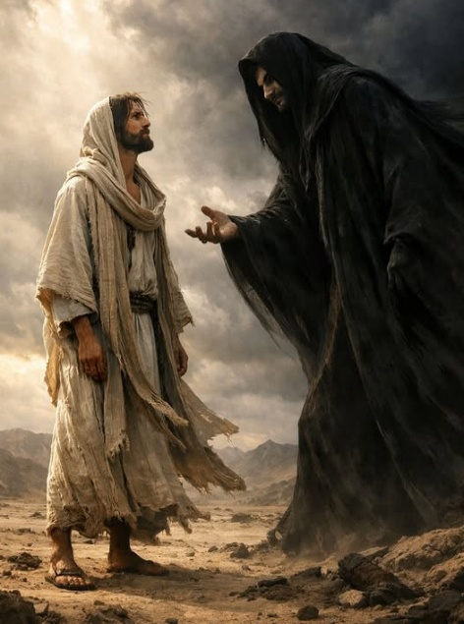
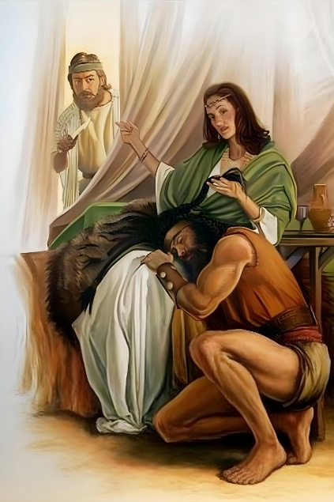

EVITAR A TENTAÇÃO
“Cada um é tentado quando seus próprios desejos malignos o arrastam e o seduzem” (Tiago 1:14 NVI)
Tiago chama de "bem-aventurados" aqueles que resistem à tentação (Tg 1:12 NVI). Mas ele esclarece que a tentação não vem de Deus (Tg 1:13 NVI), mas que a tentação surge de nossos desejos malignos (Tg. 1:14 NVI).
Paulo fala de um "tentador" (1 Tess. 3:5), que Jesus identificou como Satanás (Mt. 4:3, 10). Ele é quem melhor sabe usar nossas fraquezas para nos levar ao pecado. Não nos esqueçamos de que estamos engajados em uma guerra cósmica entre Cristo e Satanás, e que o tentador fará tudo ao seu alcance para nos afastar de Cristo.
Sansão é um exemplo claro de uma pessoa que cede à tentação deixando-se levar por suas emoções, mesmo sabendo que elas eram contra a vontade de Deus (Jue. 14:1-3; 16:1, 4).
Como evitar a tentação? Buscando Deus (Mateus 6:33); passar tempo a sós com Ele (Marcos 14:38); Alcançando o Escudo da Fé (Ef. 6:16).

Slide 6

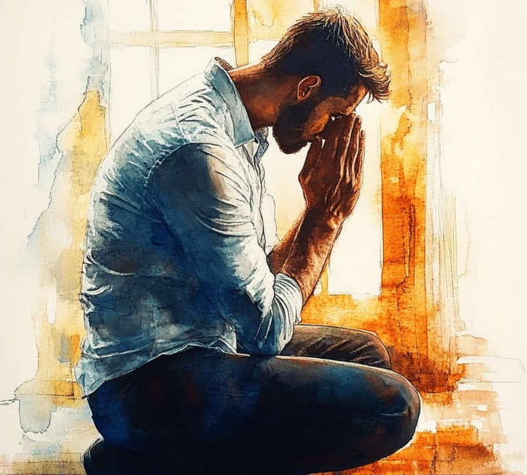
CONSELHOS PARA EVITAR O PECADO
“E se seu olho te fizer cair, arranca-o; é melhor para você entrar no reino de Deus com um olho só, do que ter dois olhos para ser lançado no inferno” (Marcos 9:47)
Jesus nos deixou instruções claras para evitar o pecado:
Evite ir a lugares onde você possa pecar (Marcos 9:45; Jó 23:11). Por exemplo, ir à bailes.
Evite ver o que pode fazer você pecar (Marcos 9:47; Jó 31:1). Por exemplo, assistir a filmes com cenas indecentes.
Evite fazer aquilo que possa levá-lo ao pecado (Marcos 9:43; Jó 23:12). Por exemplo, comprar bebidas alcoólicas
Em resumo, faça o possível para não cair, nem para não se deixar tentar a pecar. Ore por isso.
Não pense que é autossuficiente (1Co. 10:12)
Pare de dizer para todo mundo o quanto você é bom, seja humilde como Jesus (Mt. 6:2)
Faça o que for preciso para erradicar o desejo do seu coração (Mt. 5:28-29)
Pare de criticar e julgar os outros (1Co. 4:5)
Não odeie seus inimigos, mas ore por eles (Mt. 5:44)
Pare de ficar bravo com quem está ao seu redor (Mt. 5:22)

Slide 7
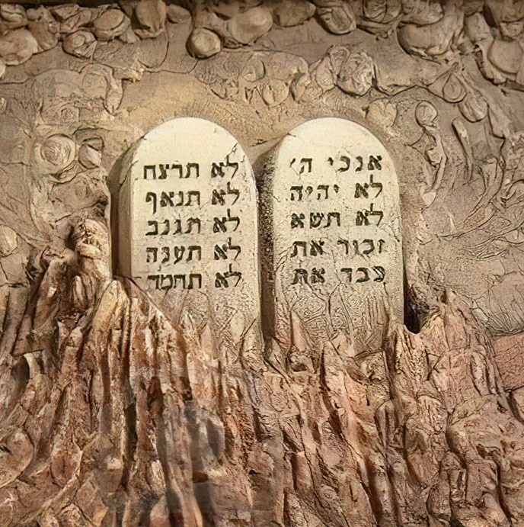
A LEI

Slide 8

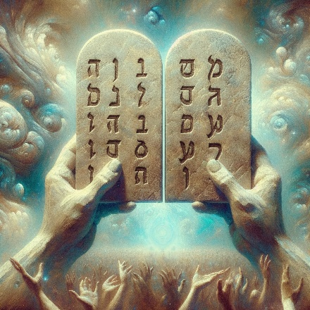
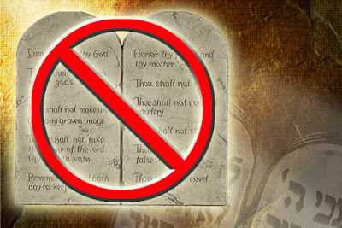

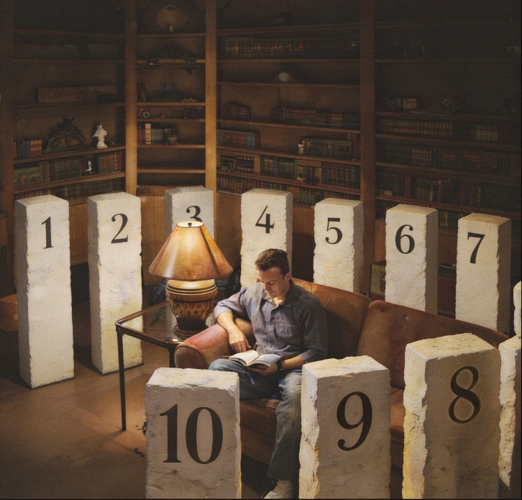
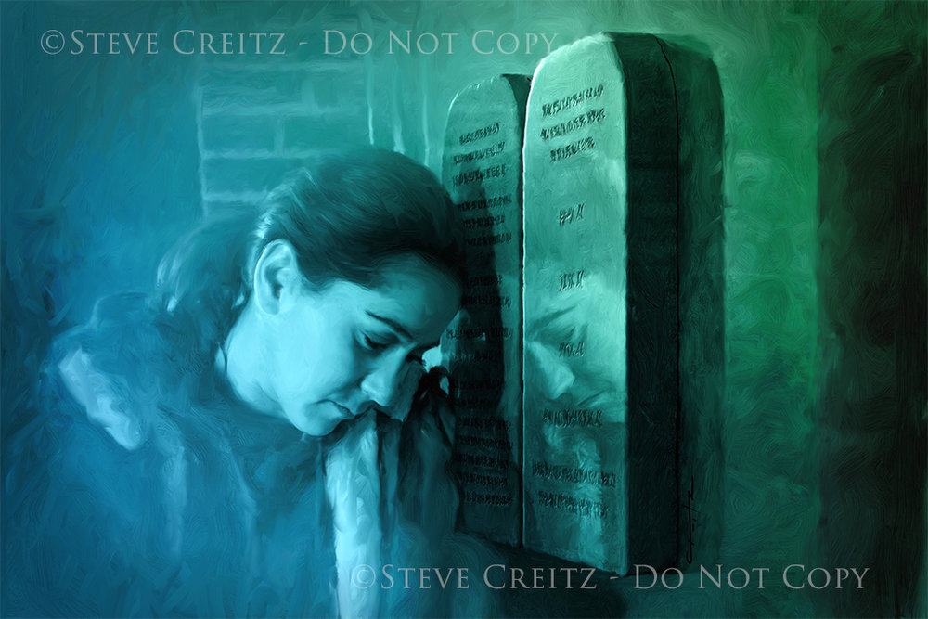
A LEI E O PECADO
“Todo aquele que comete pecado também quebra a lei; pois o pecado é uma transgressão da lei” (1 João 3:4)
A relação da Lei com o pecado foi mal interpretada por alguns que acreditam que, ao guardar a Lei, podem redimir seus pecados (Gal. 5:4). Essa ideia levou outros ao outro extremo, ou seja, que a Lei foi abolida.
O problema tem sido pensar que a Lei está relacionada à salvação como meio ou como um obstáculo para alcançá-la. Mas a função da Lei nunca foi salvadora. Qual é sua função, então?
A Lei nos mostra o pecado (1 João 3:4). Sem a Lei, não saberíamos o que é pecado (Rom. 7:7) e, portanto, não buscaríamos uma solução (Gál. 3:24).
Longe de ser um fardo, a Lei é uma cerca protetora que nos impede de sofrer as terríveis consequências do pecado (1Jo. 5:3; Sal. 1:1-3).

Slide 9
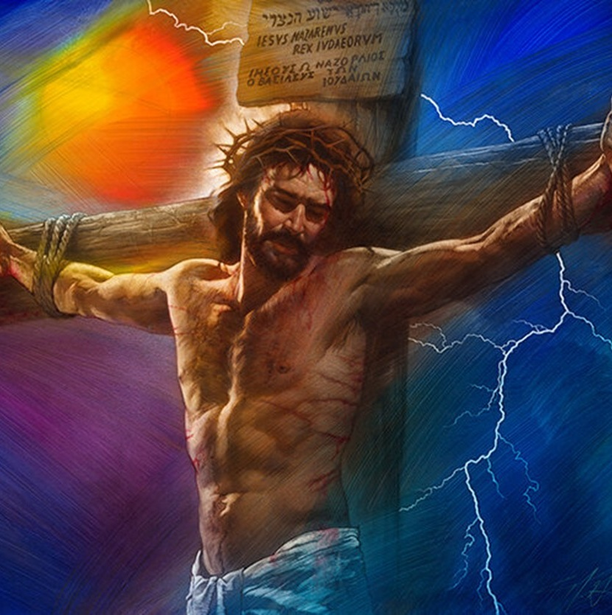
O EVANGELHO

Slide 10

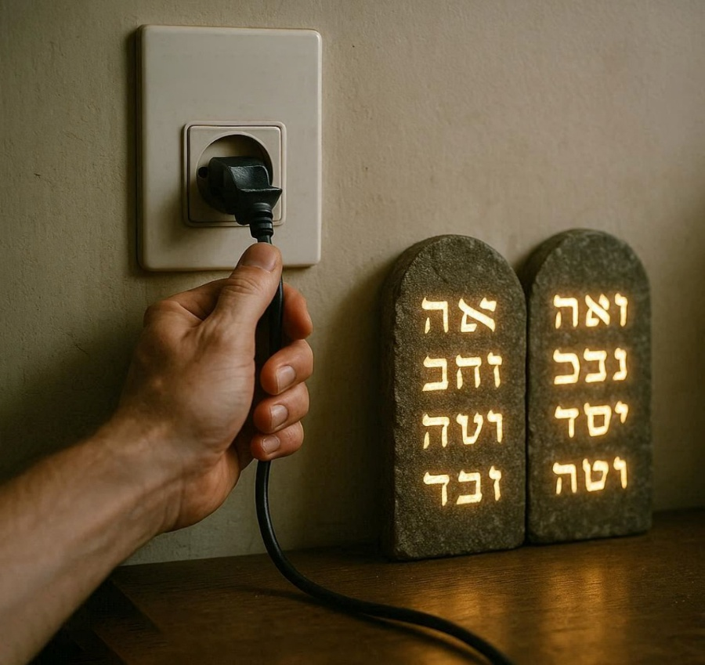


O EVANGELHO E A LEI
“Concluímos, então, que um homem é justificado pela fé, sem as obras da lei” (Romanos 3:28)
Nossa salvação (perdão dos pecados e da vida eterna) é obtida através da obra que Jesus fez por nós na cruz (Gálatas 3:13). Isso nos impulsiona a amar Jesus por isso (1 João 4:9, 19). E demonstramos esse amor precisamente cumprindo Seus mandamentos (João 14:15).
Vamos revisar a relação entre a Lei e o Evangelho (ou seja, a salvação pelo sangue de Jesus):
A Lei define o que é pecado
Quando pecamos, somos condenados à morte eterna
A lei é incapaz de perdoar o pecado
Jesus sofreu a morte eterna para pagar pelos nossos pecados
Quando aceitamos o sacrifício de Jesus, nossos pecados são perdoados
Uma vez perdoados, guardamos a Lei para não pecarmos novamente (1Jo. 2:1)
Jesus nunca teve a intenção de anular a Lei, mas de confirmá-la (Mateus 5:17). Tanto a Lei quanto o Evangelho refletem o próprio caráter de Deus: o amor.

Slide 11

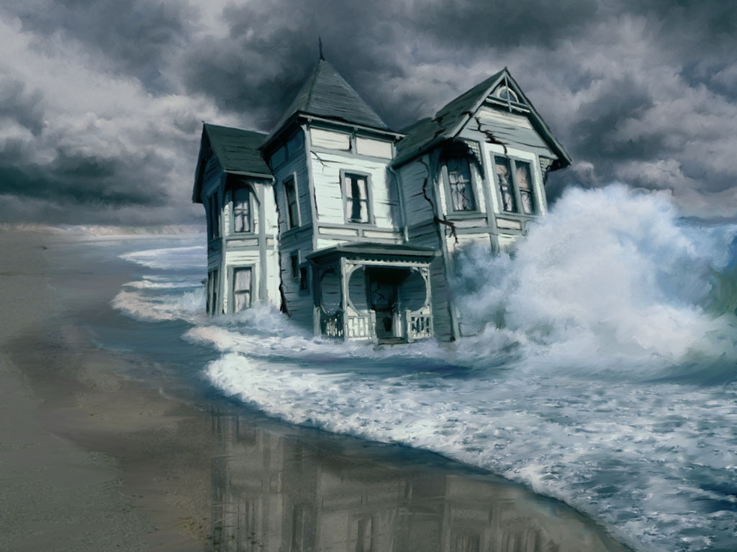


EDIFICADOS SOBRE A ROCHA
“Quem quer que ouça essas minhas palavras e as fizer, compararei a um homem sábio, que construiu sua casa sobre a rocha” (Mateus 7:24)
Aceitar o Evangelho significa seguir um processo. O primeiro passo é o conhecimento. Precisamos saber que Alguém pode nos redimir (Ro. 10:14).
Mas o conhecimento, por si só, não nos salvará. Jesus comparou aqueles que recebem o conhecimento da salvação, mas não colocam em prática os princípios do evangelho, a uma pessoa que construiu sobre a areia "e sua ruína foi grande." (Mt. 7:26-27).
O conhecimento deve ser acompanhado por atos concretos (Mt 7:24-25). Somos justificados sem as obras da Lei (Rom. 3:28), mas essas obras precisam ser vistas em nossas vidas como resultado da nossa salvação (Mt. 7:18-21).
Quando aceitamos Jesus e vivemos em relação próxima com Ele, cumprindo Seus mandamentos, estamos edificando na Rocha.
Notes:
Casa en la arena y casa en la roca

Slide 12

“A lei revela ao homem seus pecados, mas não oferece nenhum remédio. Enquanto promete vida àquele que obedece, ele declara que a morte é a vez do transgressor. Só o evangelho de Cristo pode livrá-lo da condenação ou mancha do pecado. Ele deve se arrepender diante de Deus, cuja lei transgrediu, e ter fé em Cristo e em Seu sacrifício expiatório. Assim, ele obtém a "remissão dos pecados anteriormente cometidos" e torna-se um participante da natureza divina”
E. G. W. (A Grande Controvérsia, pg. 461)

